Slide 1
TEZE ROZVOJE BYDLENÍ V PRAZE
VÝBOR PRO BYDLENÍ zastupitelstva HMP
Pavel Zelenka 11. dubna 2019
Martin Šimáček

Slide 2
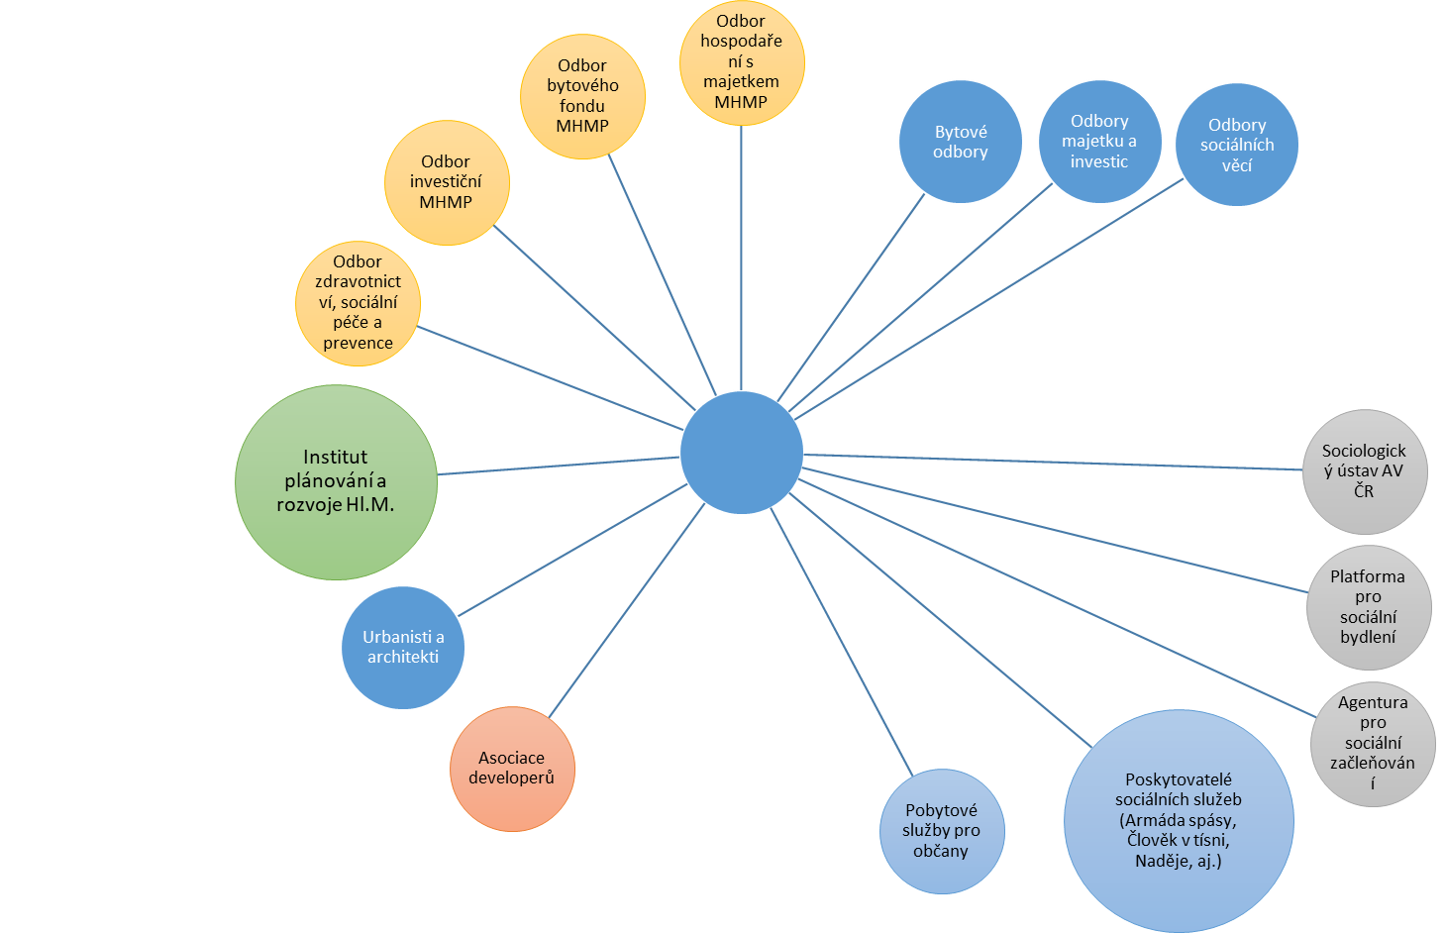
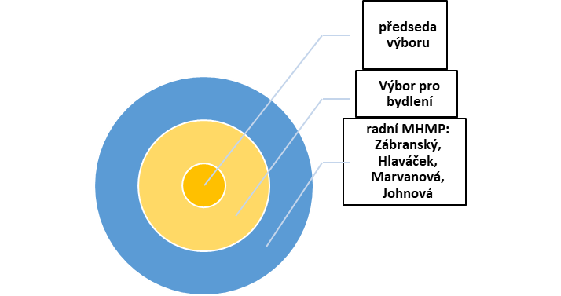
Koordinace aktérů přípravy tezí
Koordinace aktérů přípravy tezí
MĚSTSKÉ ČÁSTI / samospráva

Slide 3
CÍLE
V Praze se zvyšuje dostupnost bydlení.
Praha má schopnost absorbovat nové obyvatele (kteří do ní přicházejí za prací, studiem, či z jiných důvodů) na svém území, aby je nevytlačovala do Středočeského kraje.
Praha dokáže elasticky reagovat na aktuální změny v poptávce po bydlení, dokáže akcelerovat rozvoj dostupného a veřejného bydlení, stejně jako dokáže reagovat na zvýšenou potřebu výstavby bytů na trhu a má k tomu dostatečné vnitřní kapacity.
Praha má rozvinutý segment sociálního bydlení, který je úzce provázán se sociálními službami.
Praha nevytlačuje z území osoby, které nejsou atraktivní na trhu s bydlením, ale naopak předchází jejich migraci z města. Praha dokáže nabídnout podmínky pro bydlení občanům v nízkopříjmových profesích.
Praha rozšiřuje svůj bytový fond a je aktivním správcem bytového fondu, udržuje ho a rozvíjí s cílem zvyšovat absolutní počet spravovaných bytů i jejich podíl z celkového počtu bytů alespoň na úroveň 7,5 % z celkového počtu bytů ve městě do roku 2030 (tj. výstavba cca 10 tis. bytů ročně, z toho cca 2 tis. obecní bytový fond, 8 tis. trh).
Praha za účelem zlepšení dostupnosti bydlení v Praze spolupracuje zejména se zavedenými družstvy, s tzv. baugruppe, v režimu PPP (část stavěného bytového fondu, např. 50 %, se předává do obecního bytového fondu) a s městským developerem.

Slide 4
Analytická východiska
1) Znalost struktury a počtů bytů na území města Prahy (a v jeho okolí)
Celkový počet bytů na území města
Celkový počet bytů v soukromém vlastnictví a jejich struktura
2) Znalost struktury a počtu obyvatel města, vč. kvalifikovaného odhadu imigrace do města do roku 2030 a do roku 2050
Demografická struktura obyvatel Prahy (aktuálně a ve výhledu 2030/2050)
Přehled imigrace do Prahy (podle věku, příjmů a povolání)
Struktura zaměstnanosti a zaměstnanců v Praze, podle příjmů (z práce i výnosů)
Struktura podle příjemců dávek SSP/HN
Podlí osob se sociálním a zdravotním znevýhodněním

Slide 5
Dokončené byty

Slide 6
Občané ohrožení bytovou nouzí
SENIOŘI
Počet seniorů (starobní důchodci) | 266 219
Průměrný důchod | 12 690
Ostatní důchod (invalidé I.-III. stupně, vdovy a vdovci, sirotci) | 40 499
Lidé s dlouhodobě nepříznivým zdravotním stavem (příspěvek na péči) | 30 138
Lidé, kteří by bez podpory dávkami nemohli bydlet
průměrný měsíční počet příjemců příspěvku na bydlení | 22 338
průměrný měsíční počet příjemců doplatku na bydlení | 3427
Počet osob v exekuci | 90 062

Slide 7
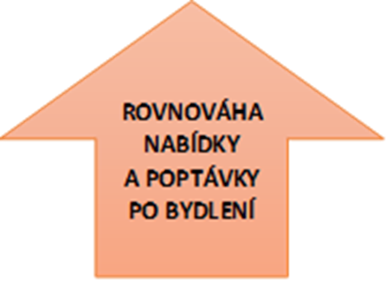
Základní rovnováha ve zvyšování dostupnosti bytů v Praze
Párování struktury bytového fondu a struktury a počtu obyvatel města
Saldo ročního nárůstu počtu bytů a nárůstu počtu obyvatel
Klíčové otázky:
Převis poptávky po obecním bydlení nad nabídkou
Struktura převisu (podle potřeb žadatelů)

Slide 8
Model optimalizovaného obecního bydlení v Praze
V roce 2030 / 2050
Celkový počet bytů
Celkový počet obecních bytů
Určení obecních bytů
Demografická studie potřebnosti obecního (veřejného) bydlení
Optimalizovaná struktura nájemců obecních bytů

Slide 9
Strategie pro rozvoj obecního bydlení
Výstavba
Prostřednictvím městského developera
V PPP (% z bytů z výstavby v soukromém sektoru)
Baugruppe
Ve spolupráci s bytovými družstvy
Výkup bytů
Revitalizace a rekonstrukce objektů bez využití (nebytové prostory)

Slide 10
Efektivizace výstavby
Aktivizace pozemků
Co brání výstavbě na území města?
Jak zlevnit pozemky a zvýšit jejich dostupnost?
Jak získávat zpět pozemky do vlastnictví města a připravovat je pro rozvoj?
Rozvoj související infrastruktury
Sítě
Dopravní obslužnost a komunikace
Občanská vybavenost a služby (vč. škol, zdravotní péče a sociálních služeb)
Ekonomická náročnost
Základní údaje o cenách pozemků a výstavby
Cenová mapa nájmů
Jednotkové náklady výstavby
Možnosti financování výstavby
Možnosti spolupráci PPP, úvěrování, návratnost investic

Slide 11
Děkujeme za pozornost
martin.simacek@praha.eu
777 787 974

